Slide 1
Образовательная игра по истории «Кто есть кто»
Команда Раскаты Грома Куратор Галушко Н.А.

Slide 2


Команда
Образовательная игра по истории
Хорошун Никита Андреевич Аналитик
Служеникина Елена Юрьевна
Программист, аналитик

Slide 3


Образовательная игра по истории
Дробышева Екатерина Евгениевна
Дизайнер
Фефелова Дарья Юрьевна
Тимлид

Slide 4
Идея проекта
Образовательная игра по истории
Идея: создать образовательную игру, которая поможет не только с пользой провести свободное время, но и пробудить интерес к изучению всемирной истории и культуры.
Проблемы:
Незнание величайших творцов в истории человечества;
Отсутствие знаний о влиянии этих людей на наш современный мир.
Нет стимула изучать и узнавать что-то новое;

Slide 5

Целевая аудитория
Образовательная игра по истории

Slide 6





Конкуренты
Образовательная игра по истории
«Лоботряс»
«Alias»
«Крокодил»
«Угадай, кто»
«Угадай, кто я. Кто мой персонаж?»

Slide 7
Цели
Образовательная игра по истории
Создать образовательную игру, с помощью которой пользователи смогут не только узнать что-то новое, но и весело провести время в компании.
Получить положительную обратную связь от пользователей.
Создать популярное образовательное и развлекательное приложение.
Расширить кругозор пользователей с помощью приложения.
Создать прототип работающего приложения за 4 месяца.

Slide 8
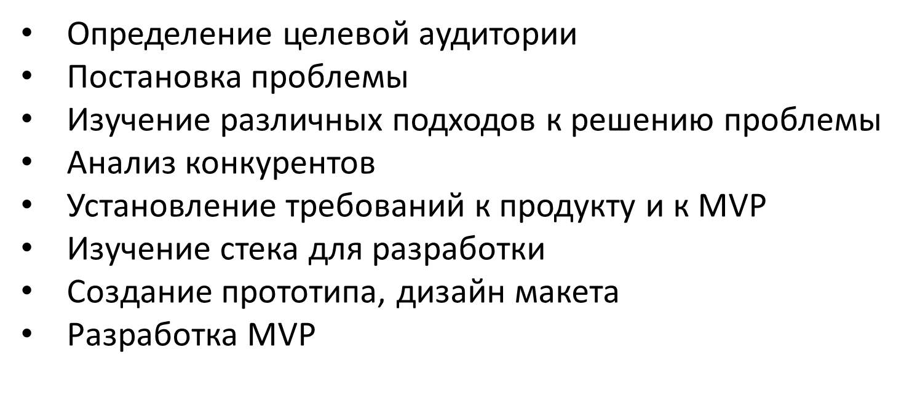
Задачи
Образовательная игра по истории

Slide 9
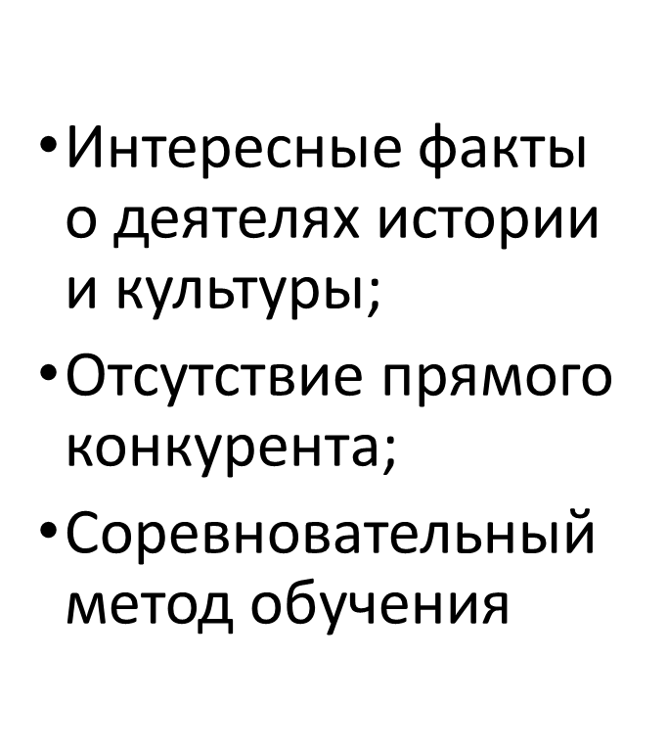
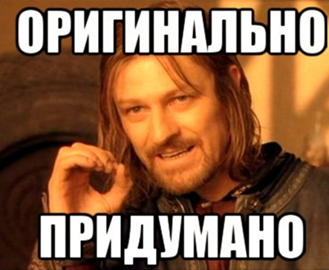
Уникальность
Образовательная игра по истории

Slide 10
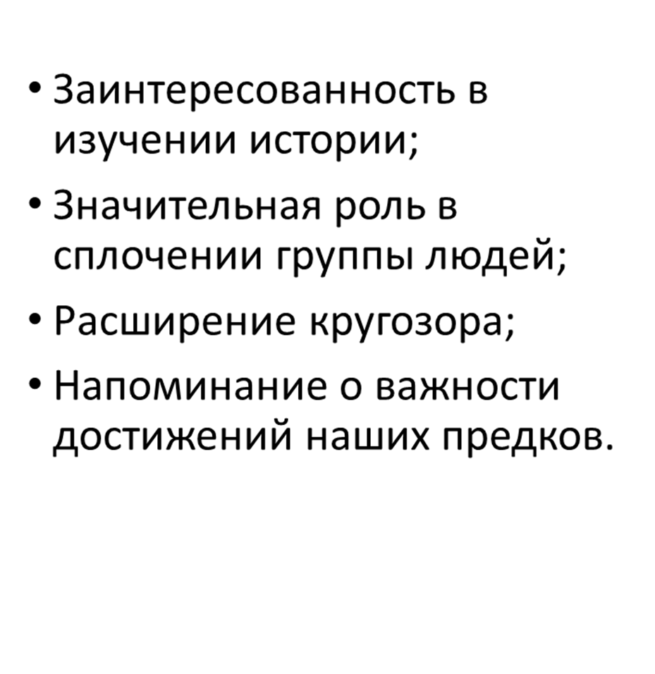
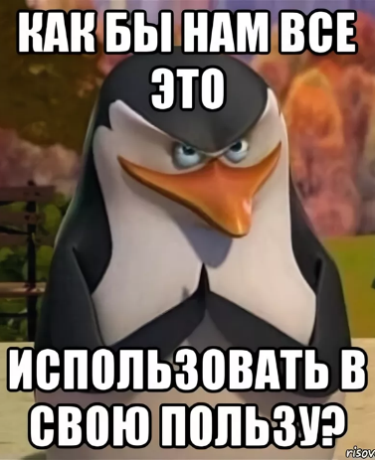
Образовательная игра по истории

Slide 11
Требования к продукту
Образовательная игра по истории
Легкость и простота в использовании.
Удобный интерфейс (включающий меню, настройки, обратную связь с разработчиком).
Подача исторических материалов и фактов в простом интересом формате.
Отсутствие сбоев и ошибок в работе программы.
Реализация несколько режимов игры – одиночный участник игры, турнир, правда - ложь.
Обеспечение поддержки нескольких платформ.

Slide 12
Технологический стек
Образовательная игра по истории
Стек должен использовать язык С#;
В интернете должно находиться много обучающих видео по этому стеку;
Можно создавать приложения на разных платформах;

Slide 13
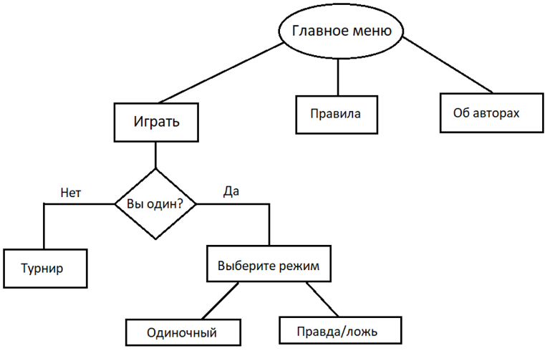
Схема работы приложения
Образовательная игра по истории

Slide 14
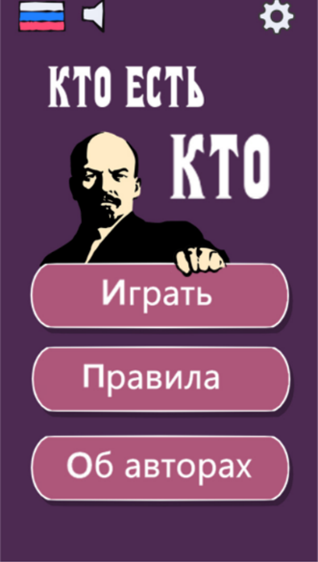
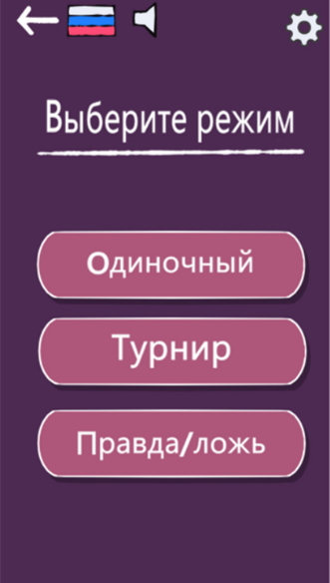
Дизайн-макет приложения
Образовательная игра по истории

Slide 15
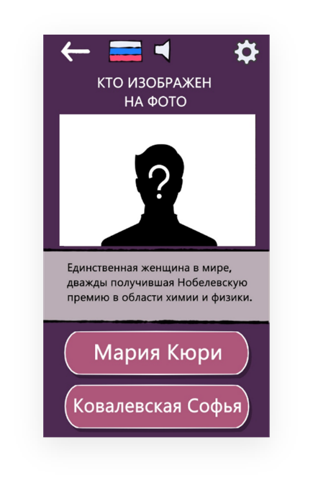
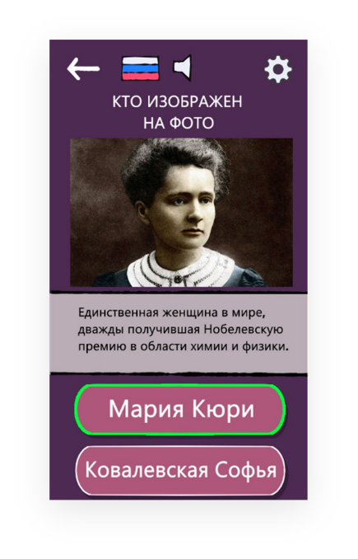
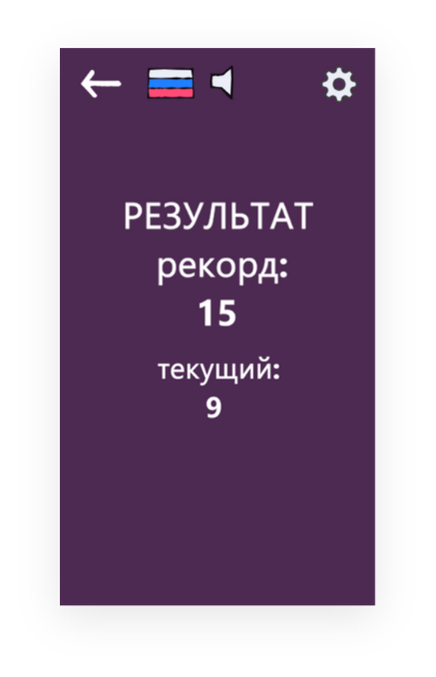
Образовательная игра по истории

Slide 16
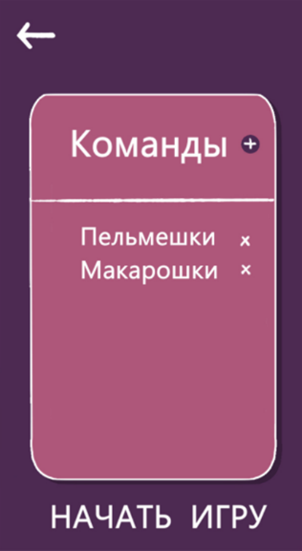
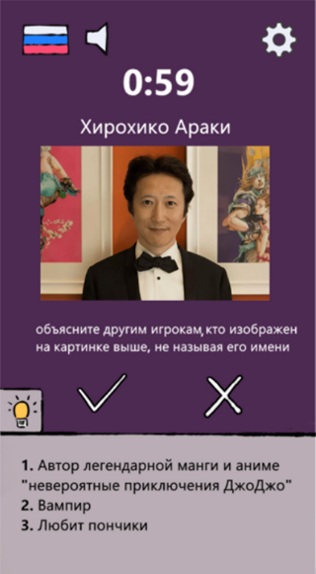
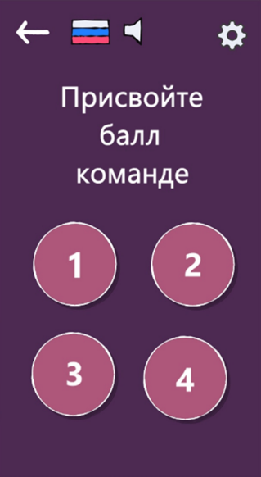
Образовательная игра по истории

Slide 17
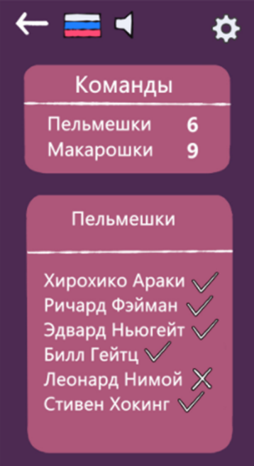
Образовательная игра по истории

Slide 18
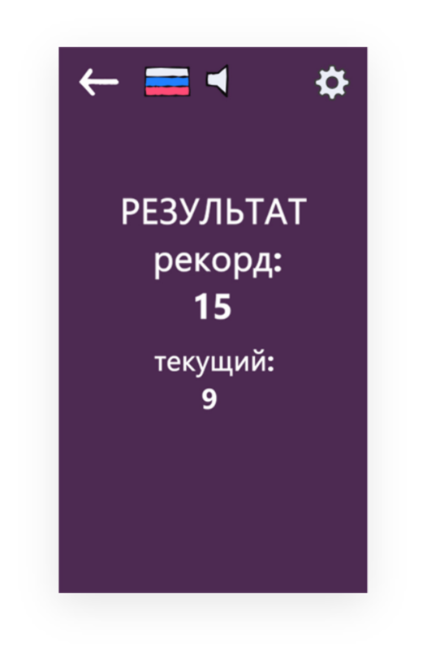
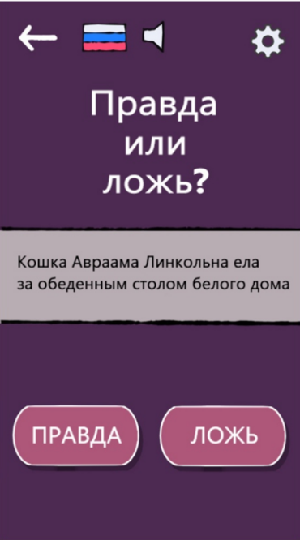
Образовательная игра по истории

Slide 19
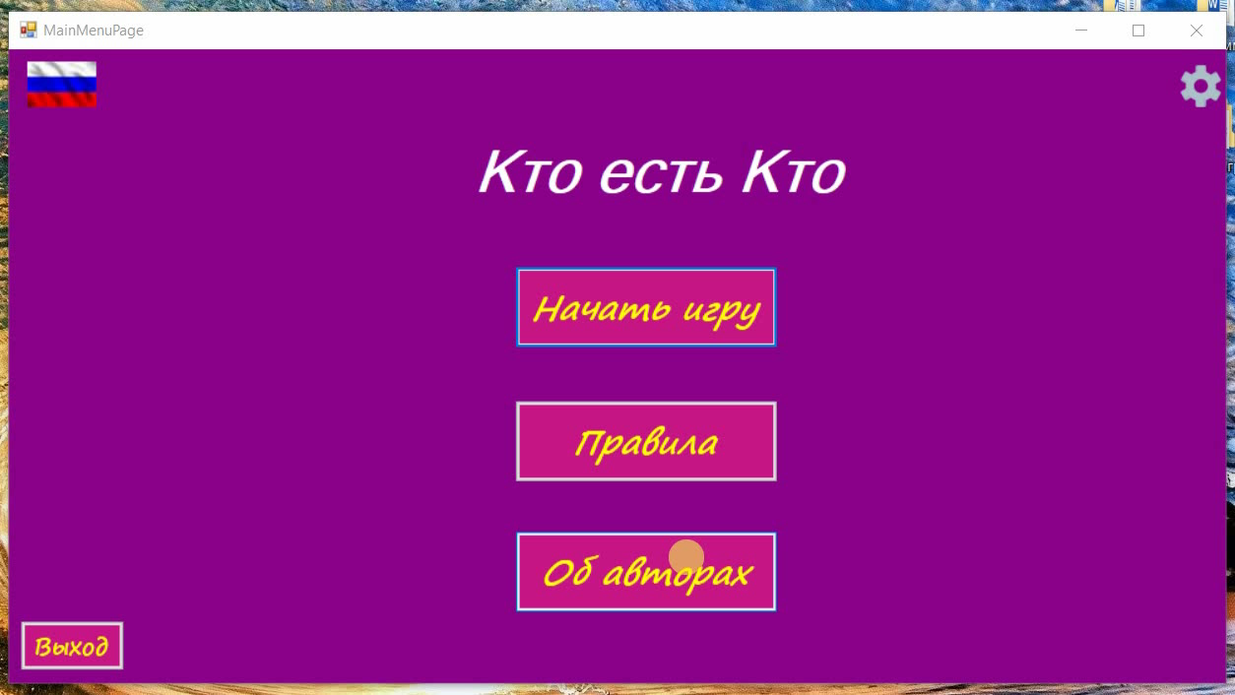
Slide title
Образовательная игра по истории

Slide 20
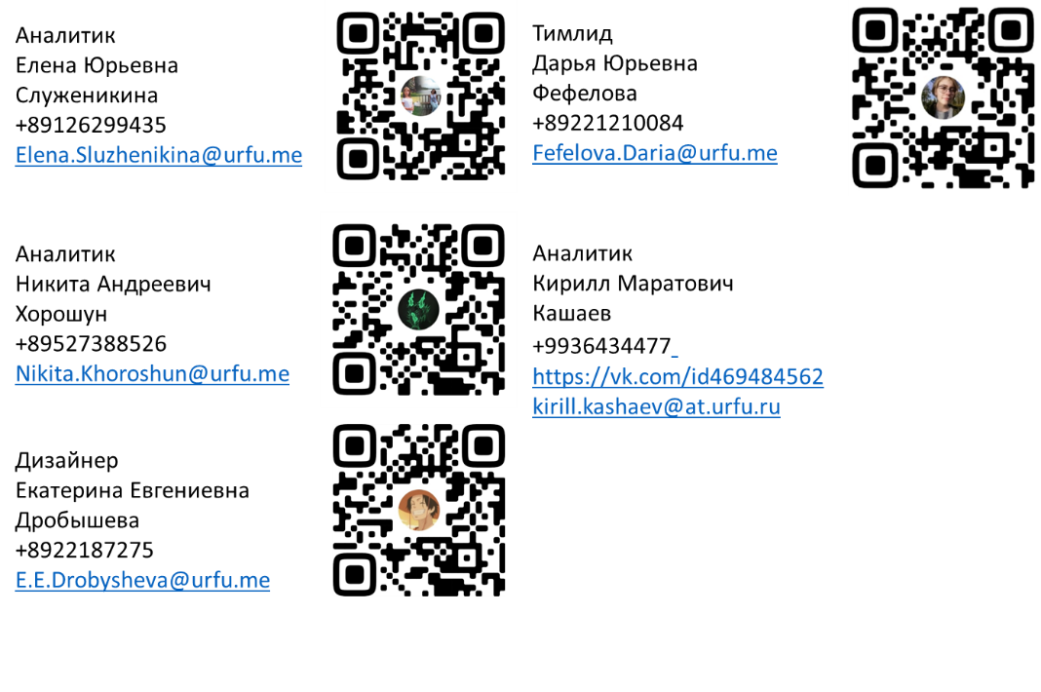
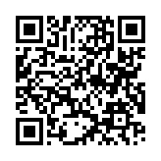
Команда АТ-01 «Раскаты грома»
Образовательная игра по истории
QR-код на репозиторий Гитхаб

